Slide 1
GÜLNAR İLÇE MİLLİ EĞİTİM MÜDÜRLÜĞÜ BRİFİNG DOSYASI
HÜSEYİN KADİM
İLÇE MİLLİ EĞİTİM MÜDÜRÜ
NİSAN 2024

Slide 2
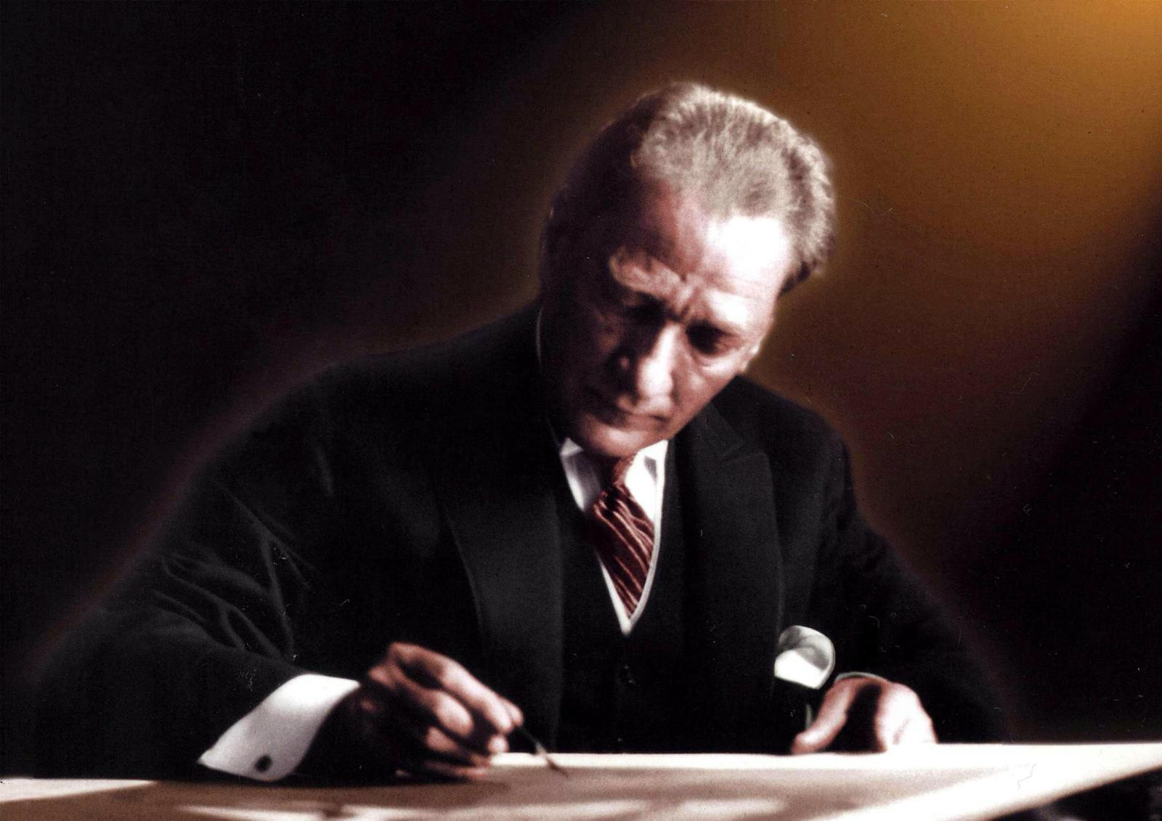
Büyük hedefimiz, milletimizi en yüksek medeniyet seviyesine ve refaha ulaştırmaktır. Milletimiz davranışlarında ve gayretlerinde sarsılmaz bir bütünlük gösterdiği için başarılı olmuştur. Asıl uğraşmaya mecbur olduğumuz şey, yüksek kültürde ve yüksek fazilette dünya birinciliğini tutmaktır.”
M. Kemal ATATÜRK

Slide 3
VİZYONUMUZ
Gülnar İlçe Milli Eğitim Müdürlüğümüz
Eğitim' deki kaliteyi yükseltmek için; geleceği bu günden görebilen ve şekillendiren kurum olmak.
MİSYONUMUZ
Gülnar İlçesinde Türk Milli Eğitim Sisteminin temel amaç ve ilkeleri doğrultusunda; evrensel niteliklere sahip, değerlerimizin bilincinde nesiller yetiştiren, okul ve kurumlarımızın yönetimini sağlamak.

Slide 4
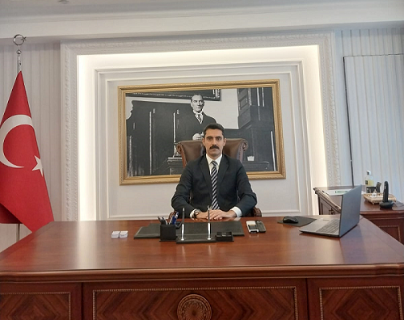
GÜLNAR KAYMAKAMIMIZ
Sayın: Yusuf Ziya YAKTI
25 Ocak 1987 tarihinde İstanbul’da doğup Merkez/Muş nüfusuna kayıtlıdır. İlk ve orta öğrenimini İstanbul’da tamamladıktan sonra 2010 yılında Marmara Üniversitesi Maliye bölümünden mezun oldu. Müteakiben özel sektörde iki yıl boyunca çalıştı. 2013-2020 yılları arasında Hazine ve Maliye Bakanlığında Gelir Uzmanı olarak görev yaptı. 2020 yılında Yozgat Valiliği Kaymakam Adayı olarak mülki idare amirliği mesleğine girdi. Sırasıyla Sinop ve Sivas illerinde mülkiye teftiş, Üzümlü/Erzincan ve Gölbaşı/Ankara’da kaymakam refikliği stajlarını tamamladıktan sonra Denizli’nin Güney ve Beyağaç ilçelerinde toplamda bir yıl süreyle kaymakam vekilliği yaptı. Yurt dışı stajı kapsamında İngiltere’nin Leicester Üniversitesinde eğitim almış olup, Kamusal Sulardan Yararlanma Rejiminde Mülki İdare Amirleri ve Mahalli İdarelerin Görev, Yetki ve Sorumlulukları konulu tezi çalışmıştır. 6 Şubat 2023 tarihinde ülkemizde meydana gelen deprem felaketlerinden sonra Antakya/Hatay’da geçici konaklama merkezleri kurulumu ve yönetiminde koordinatör kaymakam olarak görev aldı.İçişleri Bakanlığı Personel Genel Müdürlüğünün 18.09.2023 tarihli Onayı ile Gülnar Kaymakamlığına atanmış olup, 25.09.2023 tarihinde İlçemizdeki görevine başlamıştır. Evli ve bir çocuk babasıdır.

Slide 5
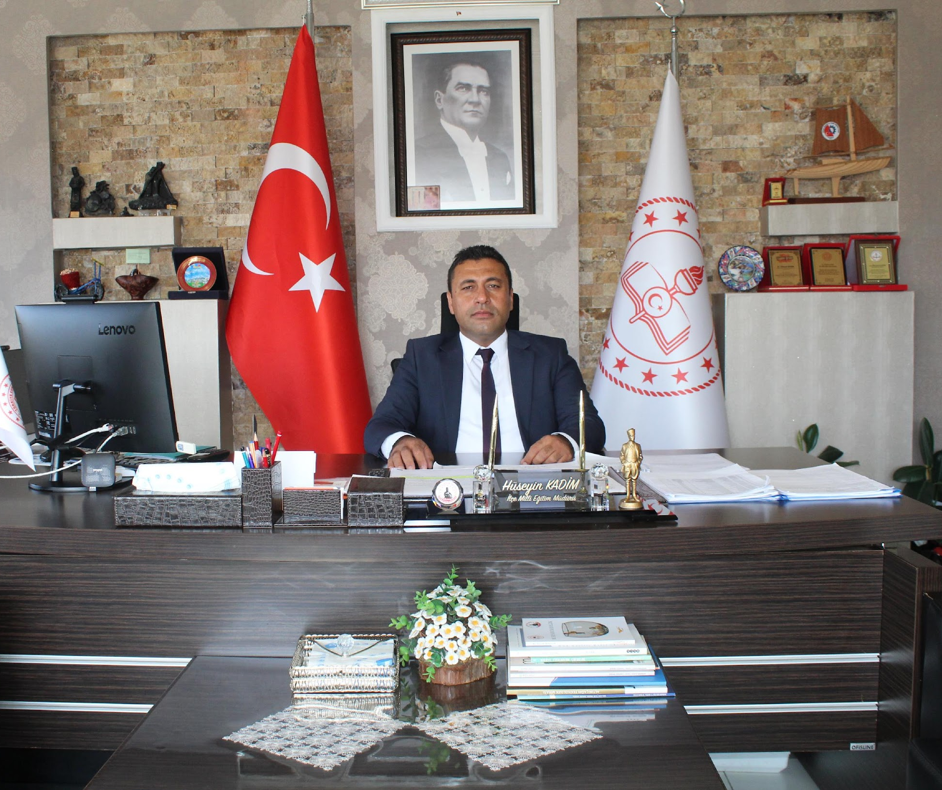
İlçe Milli Eğitim Müdürümüz
Sayın: Hüseyin KADİM
1981 yılında Erdemli’de dünyaya geldi. İlkokulu Gülnar Cumhuriyet İlkokulunda, ortaöğretimi Gülnar İmam Hatip Lisesinde tamamladı. 2004 yılında Erciyes Üniversitesi Din Kültürü ve Ahlak Bilgisi öğretmenliğinden mezun oldu. 2005 yılında Denizli Beyağaç Sazak İlköğretim Okulunda göreve başladı. 2008 yılında asker öğretmen olarak Şırnak Silopi Lisesinde görev aldı. 2009 yılında Gülnar 100. Yıl İlköğretim okulunda görev yaptıktan sonra 2010 yılında Gülnar Lisesine müdür yardımcısı olarak atandı. 1 yıl görev yaptıktan sonra Gülnar İshaklar İlköğretim okuluna oradan da Gülnar Mesleki ve Teknik Anadolu pansiyon müdür yardımcılığına görevlendirildi. 3yıl pansiyon müdür yardımcısı olarak görev yaptıktan sonra 2014 yılında Gülnar MTAL’ye okul müdürü olarak atandı. Aynı yıl Gülnar İlçe MEM Şube Müdürlüğüne görevlendirildi. 2019 yılında Gülnar Anadolu Lisesi Müdürlüğüne atanan Hüseyin KADİM, 07.9.2020 tarihinde Gülnar İlçe Milli Eğitim Müdürlüğünde vekaleten müdürlük görevine başladı. 08.3.2022’de asaleten Gülnar İlçe Milli Eğitim Müdürlüğü görevine atanmıştır. Kadim evli ve iki çocuk babasıdır.

Slide 6
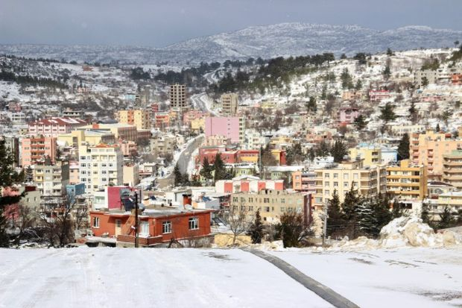
GÜLNAR İLÇEMİZ;
Gülnar, Mersin ilinin bir ilçesi. Toros Dağlarının 950 m yüksekliğinde bulunan Taşeli Platosunda kurulmuş, üzümü ile tanınan Gülnar, doğal güzellikleri ile görülmeye değer bir Türkmen yayla kentidir. Akdeniz'e 32 km uzaklıktadır.
Gülnar; doğuda Silifke, batıda Anamur ve Bozyazı, kuzeyde Mut, kuzeybatıda Karaman, güneyde Aydıncık ilçesi ile çevrilidir. Gülnar Akdeniz'e kıyısı olan bir ilçedir. Mersin'in güneybatısında Mersin merkeze 150 km uzaklıkta, Taşeli Platosu üzerinde yer alır.
Son yapılan nüfus sayımına göre ilçe nüfusu toplam 27.557 olup, İlçe merkez nüfusu 8.008, mahalle nüfusu 19.549 civarındadır.

Slide 7
OKUL ÖNCESİ OKUL ve DERSLİK SAYILARI
OKUL ÖNCESİ OKUL SAYILARI
OKUL TÜRÜ | OKUL | DERSLİK
Bağımsız Anaokulu | 2 | 8
İlkokul Bünyesinde Anasınıfı | 18 | 20
Ortaokullar Bünyesinde Anasınıfı | 0 | 0
Liseler Bünyesinde Anasınıfı | 1 | 1
Özel Eğitim Bünyesinde Anasınıfı | 0 | 0
GENEL TOPLAM | 21 | 29

Slide 8
TEMEL EĞİTİM OKULLARI OKUL ve DERSLİK SAYILARI
OKUL & DERSLİK SAYILARI
Okul Türü | Okul | Derslik
İlkokul | 13 | 86
Ortaokul | 13 | 82
İmam Hatip Ortaokulu | 1 | 4
Birleştirilmiş Sınıflı İlkokul | 5 | 20
Özel Eğitim Uygulama Okulu(I.Kademe) | 1 | 3
Özel Eğitim Uygulama Okulu(II.Kademe) | 1 | 2
Yatılı Bölge Ortaokulu | 1 | 9
GENEL TOPLAM | 36 | 207

Slide 9
ORTAÖĞRETİM OKUL&DERSLİK SAYILARI
ORTAÖĞRETİM OKUL & DERSLİK SAYILARI
Okul Türü | Okul | Derslik
Anadolu Liseleri | 1 | 18
İmam Hatip Lisesi | 1 | 12
Mesleki Teknik Eğitim Anadolu Liseleri | 3 | 42
Özel Eğitim Uygulama Okulu(III. Kademe) | 1 | 5
GENEL TOPLAM | 6 | 77

Slide 10
DİĞER OKUL/KURUMLAR
DİĞER OKUL /KURUM SAYILARI
OKUL TÜRÜ | SAYI
Halk Eğitim Merkezi | 1
Öğretmenevi | 1
GENEL TOPLAM | 2

Slide 11
Özel Öğretim Okul/Kurumları
DİĞER OKUL /KURUM SAYILARI
OKUL TÜRÜ | SAYI
Özel İlkokul + Ortaokul | 0
Sürücü Kursu | 2
Özel Rehabilitasyon Merkezleri | 1
Özel Yurt | 3
GENEL TOPLAM | 6

Slide 12
Öğrenci Sayıları
ÖĞRENCİ SAYILARI
OKUL TÜRÜ | ÖĞRENCİ SAYISI
Okul Öncesi | 523
İlkokul | 1206
Ortaokul | 1146
İmam Hatip Ortaokulu | 19
Anadolu Lisesi | 343
İmam Hatip Lisesi | 92
Meslek Lisesi | 242
Özel Eğitim Uygulama Okulu 3. Kademe (lise) | 18
Açık Ortaokul | 30
Açık Lise | 508
GENEL TOPLAM | 4127

Slide 13
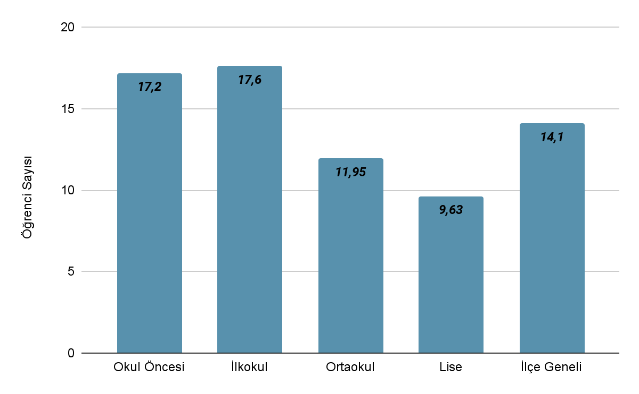
DERSLİK BAŞINA DÜŞEN ÖĞRENCİ SAYILARI

Slide 14
ÖĞRETMEN DURUMUMUZ
 | ÖĞRETMEN SAYISI(KADROLU)
 | NORM SAYISI | MEVCUT | SÖZLEŞMELİ | TOPLAM | İHTİYAÇ
GENEL TOPLAM | 374 | 297 | 24 | 321 | 53
Artan Ders saatlerinden doğan öğretmen ihtiyacı | 5
ÖĞRETMENİN İSTİHDAM EDİLDİĞİ ALANLAR(ÜCRETLİ) | MEVCUT
Okul Öncesi | 9
Sınıf Öğretmenliği | 6
Diğer Branşlar | 38
TOPLAM | 53

Slide 15
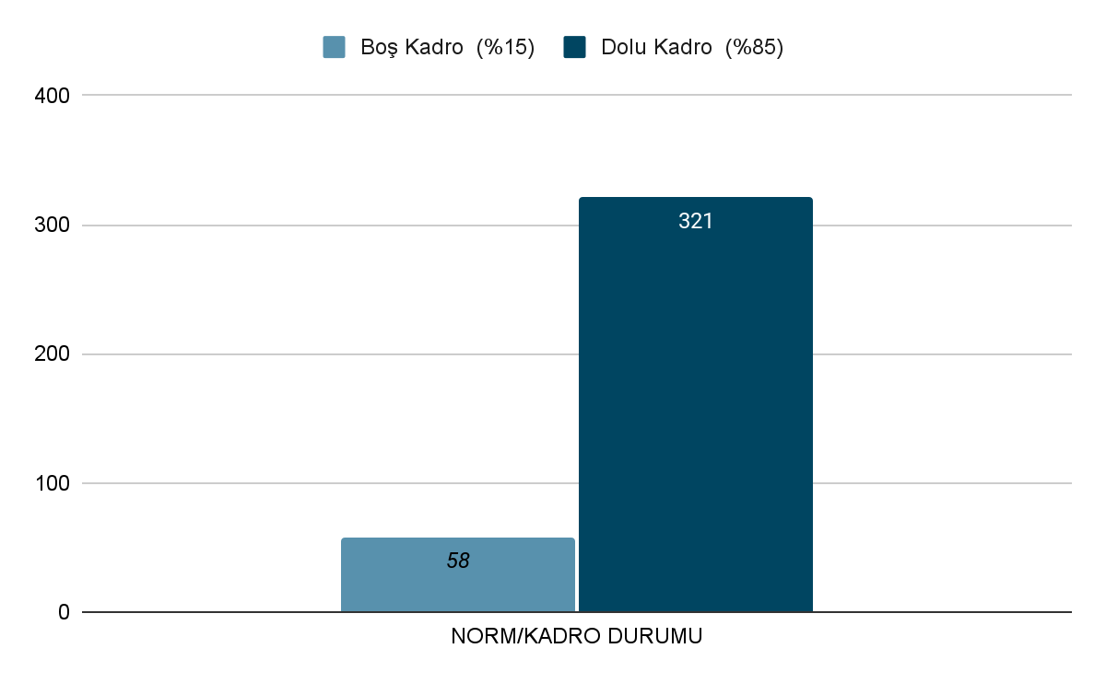
Öğretmen Norm Kadro Doluluk Oranı

Slide 16
YÖNETİCİ DURUMUMUZ(MÜDÜR)
OKUL KURUM TÜRLERİ | MÜDÜR SAYISI
Okul Öncesi Okulları | 2
İlkokullar | 8
Ortaokullar | 9
Orta Öğretim Okulları | 5
Özel Eğitim Uygulama Okulu | 1
Diğer Eğitim Kurumları | 2
GENEL TOPLAM | 27

Slide 17
OKULLARIMIZDAKİ MEMUR HİZMETLİ DURUMUMUZ
UNVAN | PERSONEL SAYISI
 | Sayı | Açıklama
Memur | 7
Hizmetli | 29
Geçici İşçi (696 Khk) | 41
Daimi İşçi | 33
TYP Kapsamında | 40
GENEL TOPLAM | 150

Slide 18
İLÇE MİLLİ EĞİTİM PERSONEL DURUMUMUZ
UNVAN | PERSONEL SAYISI
 | Norm | Mevcut | Açıklama
Şube Müdürü | 2 | 2
Şef | 2 | 0
VHKİ | 3 | 4
Memur | 17 | 7
Şoför | 1 | 1
Hizmetli | 7 | 5
İşçi | - | 6
Geçici işçi(696khk) | - | 3
GENEL TOPLAM | 32 | 28

Slide 19
Pansiyon Bilgileri
OKUL ADI | PANSİYON KAPASİTESİ | KALAN ÖĞRENCİ SAYISI |  | TOPLAM ÖĞRENCİ SAYISI | DOLULUK ORANI
 |  | Erkek | Kız
Cumhuriyet Yatılı Bölge Orta Okulu | 140 | 44 | 41 | 85 | 61
Gülnar Anadolu Lisesi | 129 | 0 | 114 | 114 | 88
Gülnar Hatun Mes. ve Tek. Anadolu Lisesi | 80 | 0 | 65 | 65 | 81
Gülnar Mes. Ve Tek. Anadolu Lisesi | 300 | 130 | 0 | 130 | 43
Gülnar Anadolu İmam Hatip Lisesi | 260 | 64 | 26 | 90 | 35
GENEL TOPLAM | 909 | 238 | 246 | 484 | 53

Slide 20
TAŞIMALI ÖĞRENCİ BİLGİLERİ
DEĞER | 2021-2022 | 2022-2023 | 2023-2024
İlköğretimde taşınan öğrenci sayısı | 930 | 888 | 861
İlköğretimde taşınan okul sayısı | 70 | 11 | 11
İlköğretimde taşıma merkezi sayısı | 11 | 11 | 11
İlköğretimde taşınan öğrencilerden yemek yiyen öğrenci sayısı | 1006 | 1014 | 1053
Taşınan İmam Hatip Ortaokulu öğrenci sayısı | 6 | 1 | 0
Ortaöğretimde taşınan öğrenci sayısı | 89 | 83 | 75
Ortaöğretimde taşıma merkezi sayısı | 3 | 4 | 4
Ortaöğretimde taşınan öğrencilerden yemek yiyen öğrenci sayısı | 89 | 84 | 75
Taşımalı özel eğitim öğrenci sayısı | 27 | 42 | 51
Özel eğitim taşıma merkezi sayısı | 4 | 7 | 7

Slide 21
Destekleme ve Yetiştirme Kursları
2023-2024 EĞİTİM ÖĞRETİM YILI TEMEL EĞİTİM OKULLARI
SINIF | İLÇE ÖĞRENCİ SAYISI | İLÇE KURS MERKEZİ SAYISI | KATILAN ÖĞRENCİ SAYISI | YÜZDE ORANI
5. SINIF | - | 0 | 0 | 0
6. SINIF | - | 0 | 0 | 0
7. SINIF | - | 0 | 0 | 0
8. SINIF | 302 | 7 | 164 | 54,3
GENEL TOPLAM | 302 | 7 | 164 | 54,3

Slide 22
Destekleme ve Yetiştirme Kursları(DYK)
2023-2024 EĞİTİM ÖĞRETİM YILI ORTAÖĞRETİM OKULLARI
SINIF | İLÇE ÖĞRENCİ SAYISI | İLÇE KURS MERKEZİ SAYISI | KATILAN ÖĞRENCİ SAYISI | YÜZDE ORANI
9. SINIF | - | 0 | 0 | 0
10. SINIF | - | 0 | 0 | 0
11. SINIF | 153 | 1 | 24 | 15,6
12. SINIF | 197 | 1 | 24 | 12,1
GENEL TOPLAM | 350 | 2 | 48 | 13,7

Slide 23
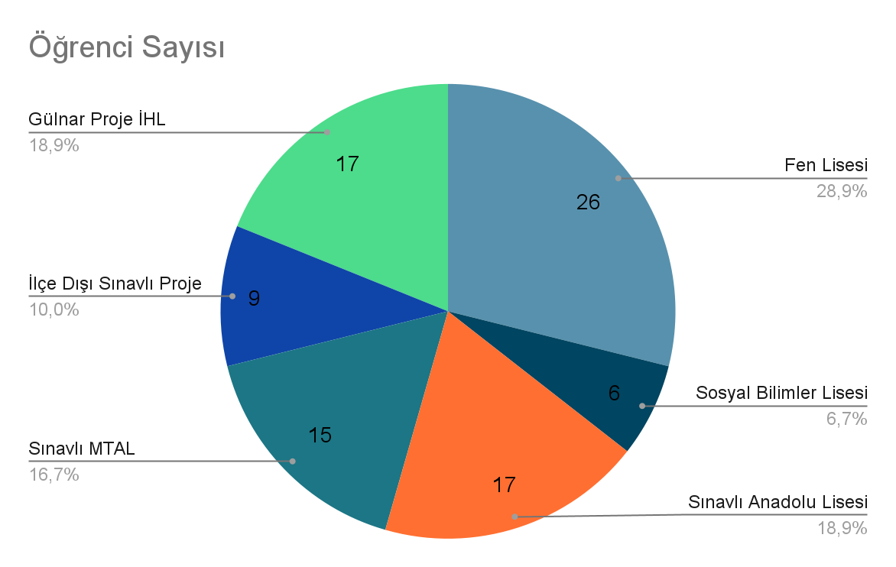
2023 LGS Sınavla Öğrenci Alan Okullara Yerleşme Sayıları

Slide 24
2023 Üniversite Sınavı Yerleşme Sonuçları
Okul Adı | Sınava Giren Öğrenci Sayısı | Üniversiteye Yerleşen Öğrenci Sayısı | Oran
Gülnar Hatun MTAL | 28 | 4 | % 14
Gülnar AİHL | 15 | 4 | % 26,6
Gülnar MTAL | 27 | 7 | % 25,9
Gülnar Anadolu L. | 90 | 41 | % 45,5
Zeyne ÇPAL | 7 | 2 | % 28,5
Toplam | 167 | 58 | % 34,7

Slide 25
HALK EĞİTİM KURS BİLGİLERİ
KURS BRANŞLARI | 2020-2021 | 2021-2022 | 2022-2023
Mesleki Teknik Kurslar | 32 | 41 | 74
Genel Kurslar | 15 | 52 | 148
Okuma Yazma Kursları(I. Kademe) | 3 | 4 | 3
Okuma Yazma Kursları(II. Kademe) | 1 | 4 | 4
Türkiye Bağımlılıkla Mücadele Eğitimi | 0 | 47 | 0
TOPLAM | 51 | 148 | 229

Slide 26
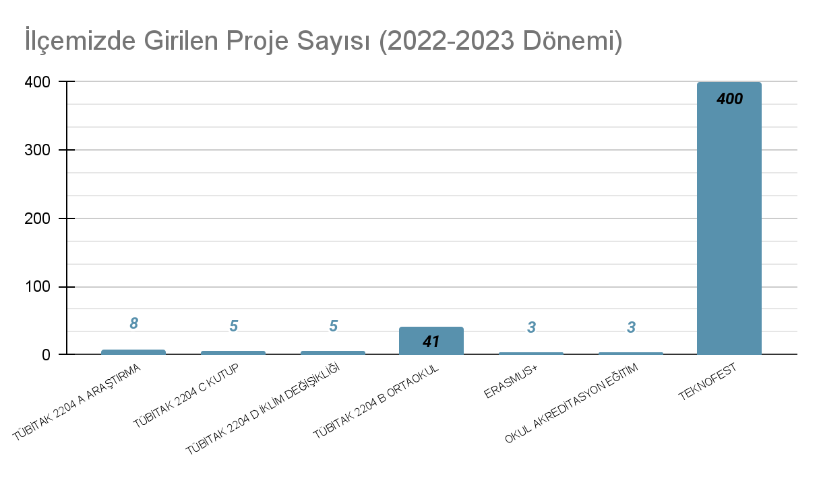
PROJE BAŞVURULARI
İlçemiz okullarından 3 tanesi akreditasyon eğitim programına katılmaya hak kazanmıştır.

Slide 27
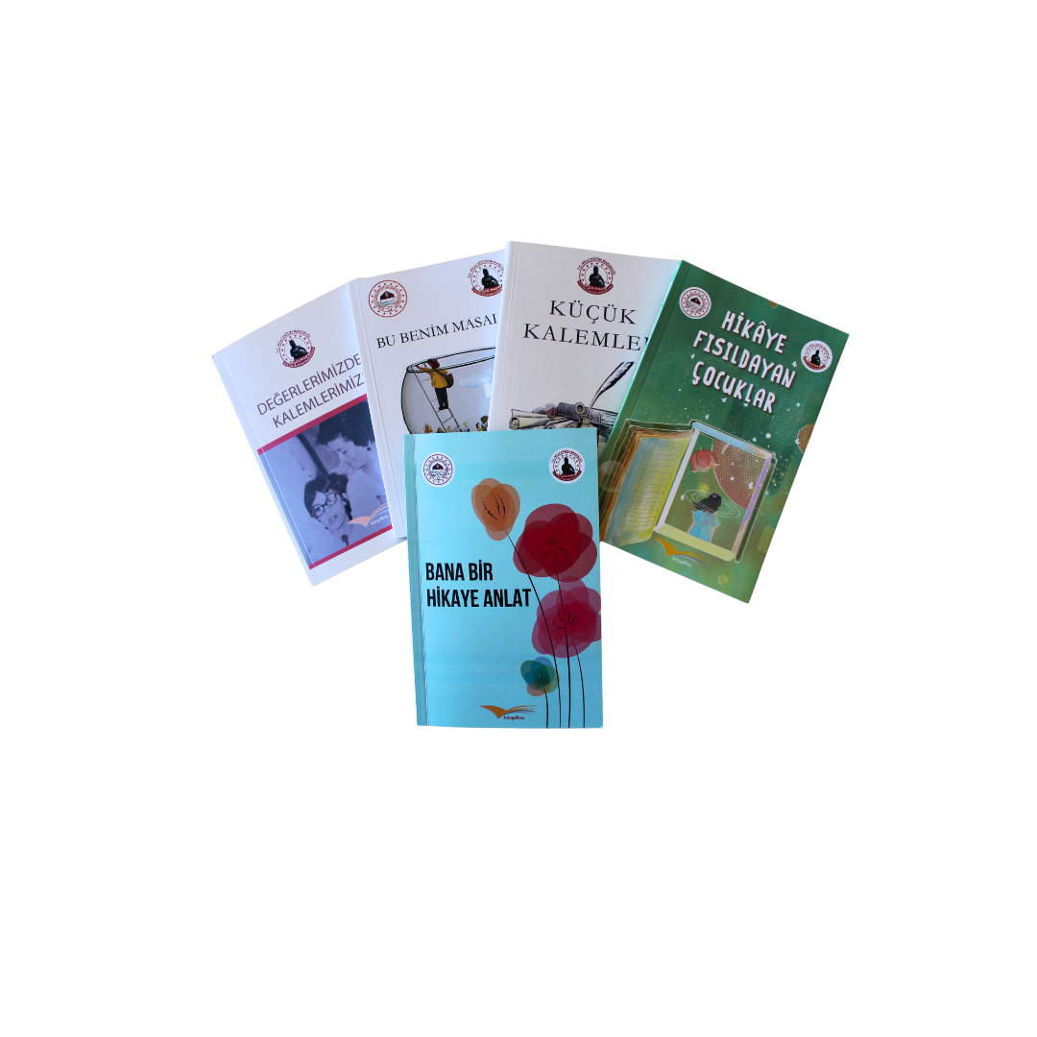
İLÇEMİZDE YAPILAN ÖRNEK PROJELER
1.Gülnar İlçe Milli Eğitim Müdürlüğü'nün 5 yıldır başarıyla sürdürdüğü "Öykü Kitabı Oluşturma Projesi"nin eseri olarak ortaya çıkan "Bana Bir Hikaye Anlat" kitabı, 9 okuldan gelen 16 farklı öğrencinin özgün hikayelerini bir araya getiriyor. Bu kitap, genç yazarların hayal gücünü ve yaratıcılığını sergilerken, Gülnar'ın eğitim alanındaki başarısını da ön plana çıkarıyor. Kitap, geleceğin yazarlarını keşfetmeye yönelik bu değerli projenin bir ürünü olarak, okurlarını etkileyici bir hikaye yolculuğuna davet ediyor.

Slide 28
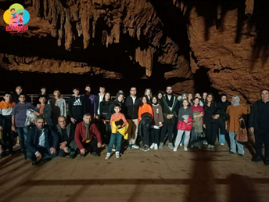
İLÇEMİZDE YAPILAN ÖRNEK PROJELER
2.İçişleri Bakanlığı Sivil Toplum İlişkiler Müdürlüğü işbirliğiyle hayata geçirilen "Binbir Renk Çiçek Projesi," ilçemizdeki pansiyonlarda konaklayan öğrencilere yönelik anlamlı bir girişimdir. Bu proje çerçevesinde düzenlenen etkinlikler arasında öğrencilere yönelik gerçekleştirilen geziler, şenlikler ve yarışmalar gibi çeşitli etkinlikler bulunmaktadır. Gençlerin sosyal etkileşimlerini güçlendirmeyi amaçlayan proje, eğitim süreçlerine renk katmayı hedefleyerek öğrencilere unutulmaz bir öğrenim deneyimi sunmaktadır.

Slide 29
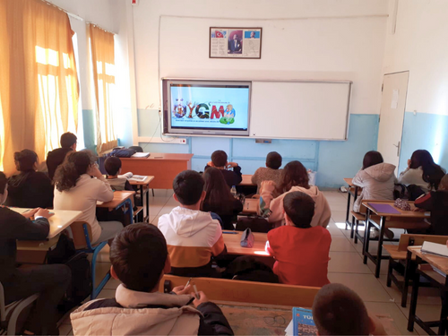
İLÇEMİZDE YAPILAN ÖRNEK PROJELER
3. ‘Evvel Zaman İzinde’ isimli projemizde, öğrencilerin yaratıcılıklarını geliştirmelerini, dil becerilerini güçlendirmelerini, öykü anlatma yeteneklerini artırmalarını ve aynı zamanda ekip çalışması, empati ve duygusal zeka gibi sosyal becerileri geliştirmelerine odaklanmaktadır.
Projenin temel amacı, masalların eğitimsel ve kültürel işlevine dikkat çekerek, çocukların bilişsel ve dilsel gelişimine katkı sağlamak ve unutulmaya yüz tutmuş Anadolu masallarını öğrencilerimizle buluşturmaktır.
Bu süreçte, öğrencilerin yaratıcılıklarını sergilemeleri ve dil becerilerini güçlendirmeleri için çeşitli etkinlikler düzenlenmiştir. Ayrıca, ekip çalışması, empati ve duygusal zeka gibi sosyal becerilerin geliştirilmesine yönelik özel çalışmalar da projenin önemli bir parçası olmuştur.

Slide 30
2023 OKUL ONARIM TALEPLERİMİZ
OKUL ADI | YAPILAN BAŞVURU
Atatürk İlkokulu | Okul ihata duvarında okul güvenliğini tehlikeye sokabilecek çatlaklar ve hasarlar bulunduğu için duvarın 80 metre uzunluktaki bölümünün yıkılıp yeniden yapılması önem arz etmektedir.
Cumhuriyet Yatılı Bölge Ortaokulu | 1-Pansiyon binasına ait merdivenlerin onarımı.2-Pansiyon binasına ait tuvalet, banyo, el ayak yıkama bölümlerinin onarımı.3-Okul binası tuvaletlerinin onarımı.4-Okul ve pansiyon binasına ait pencerelerin onarımı, yenilenmesi.5-Pansiyon binasının zeminlerinin onarımı,yenilenmesi.5-Pansiyon binasında bulunan mutfak ve yemekhane bölümlerinin yenilenmesi.6- Okul dış cephe onarımı.7-Okul ve Pansiyon iç ve dış cephe boya ihtiyacı 8-Paratoner sisteminin yenilenmesi 9-Yangın algılama ve söndürme sistemi 10-Okulumuz dış cephe boyası 11- Okul tuvalet lavabolarının değiştirilmesi gerekmektedir.12-Okul ve Pansiyon binasının çatısının yenilenmesi.13-Okul ve pansiyon binasının elektrik tesisatının bakım onarımı ve yenilenmesi.
Gülnar Anadolu Lisesi | Sınıf kapılarının birçoğu kırık ve bozuk olup kullanılamaz haldedir. acilen değiştirilmesi gerekmektedir. okul binası iç cephe boyası pansiyon binası iç-dış cephe boyası bahçe duvarının boyası

Slide 31
Gülnar Hatun Mesleki ve Teknik Anadolu Lisesi | 1-Okulumuz ana binasında 1. katın koridor ve sınıflarına fayans döşenmesi işi, 2-Okulumuza ait ek binada bulunan atölye binasının 23/06/1995 tarihinde yapıldığı, yapıldığı tarihten bugüne kadar herhangi bakım ve onarımdan geçmemiştir. Atölyemizin öğrencilerimiz tarafından kullanılmakta olup, ancak atölyenin üst kısmından su alması sebebiyle acilen çatı yapılması, atölyenin iç ve dış kısımlarına(Dış cephe kaplama yapılabilir) bakım ve onarıma ihtiyaç işi, 3-Ana bina, Pansiyon ve Ek Binaya Yangın merdiveni yapımı işi, 4-Pansiyon Binası Kalorifer peteklerinin değiştirilmesi işi, 5-Kalorifer kazanın yetersiz olması sebebiyle okul ana binası altına ikinci bir kalorifer kazanı konulup bağlantılarının yapılması işi, 6-Okul ve pansiyon binası için dış cephe kaplamasının yapılması işi, 7-Okul, pansiyon ve ek binada bulunan elektrik tesisatlarının(Kaçak akım, topraklama, vb.) elden geçirilmesi, okul ana binası içerisinde panolardaki kaçak akım sigortalarının işlevinin kazandırılması işi.
Gülnar Mesleki ve Teknik Anadolu Lisesi | 1-Okulumuz atölyelerinde yangın ikaz sisteminin ve uyarı sisteminin bulunmamasından dolayı atölyelere yangın ikaz sisteminin kurulması, Ana hizmet binası ve pansiyon binasında yangın ikaz sisteminin ve uyarı sisteminin çalışmadığından dolayı bakım ve onarımının yapılması. 2-Okulumuz hizmet binasında yangın merdiveni yapılması, Atölye ve okul hizmet binasının elektrik sisteminin eski olması nedeni ile yenilenmesi ve kaçak akım rölelerinin iş güvenliği kriterlerine uygun hale getirilmesi ve okul bahçesinde bulunan kompanzasyon sisteminin okul binası içerisine alınması , 3-Okulumuz bahçesinde bulunan jeneratör ve kompanzasyon panosunun bulunduğu alanın çatısı ve etrafının muhafaza altına alınması ve kompanzasyon panosunun bakım ve onarımının yapılması 4-Okul Hizmet binasına yedek kullanıma uygun ve yangın vukuğunda kullanılacak su deposunun yapılması
Kuskan İlkokulu | Bina içinde bulunan tuvaletlerin ıslak zeminlerin yenilemesi, Anasınıfının merdiven ve korkuluklarının yapılması, bahçe betonunun yapılması, okul ve ek binalarının mantolama ve ısı yalıtımının yapılması, çatı çinko kaplamasının onarımı, bina merdiveni ve engelli rampasının onarımı, Yangın söndürme sisteminin yapılması, 80 adet florasan lambanın yenilenmesi, Basketbol ve voleybol sahası yapılması.

Slide 32
Kuskan Ortaokulu | 210 m2 Yemekhane olarak kullanılan bölümün ve 120 m2 tuvaletin çatının yapılması, Engelli Rampası tamiratı ve kapı giriş merdivenlerinin yenilenmesi, bahçe betonunun yapılması, arızalı ve açılıp kapanmayan ( yaklaşık 25 adet) pencerelerin kanat değişimi ve diğerlerinin tamiri, okul ve ek binalarının mantolama ve ısı yalıtımının yapılması, Yangın söndürme sisteminin yapılması, 80 adet florasan lambanın yenilenmesi, Basketbol ve voleybol sahası yapılması.
100. Yıl İlkokulu | 1. Okul tuvaletlerinin elektrik sistemi bulunmamaktadır. Tuvaletlere elektrik sistemi yapılması gerekmektedir. 2. yıldırımsavar kurulması gerekmektedir.
100. Yıl Ortaokulu | 1.Okulumuz alt bahçesinde bulunan okul bahçe duvarının dış kısım perde betonu patlamış olup acilen perde beton yapılması gerekmektedir. (25 metre uzunluğunda). 2-İki bina arasındaki kalorifer bağlantı borularının küflenmesi sonucu tamir ve bakım gerekmektedir. 3. Su deposu ihtiyacımız bulunmaktadır. 4. Okulumuz zemin ve 1. katın elektrik tesisatının yenilenmesi gerekmektedir.

Slide 33
Sayfa | Büro
11 | İnsan kaynakları
18-19-20-22-23 | temel eğitim
21 | insaat emlak
24-25 | ölçme değerlendirme
27 | halk eğitim
28 | özel eğitim

